Slide 1
Ветеринарная клиника FluffyTailClinic
Информационная система для управления записями, пациентами и специалистами
Выполнили:
Рыбалко Ф. А. 6305-010302D
Мурзина А. Е. 6305-010302D
Самара, 2025

Slide 2
Определение концепции
FluffyTailClinic – это веб-приложение для управления ветеринарной клиникой, обеспечивающее:
✅ Запись владельцев на прием к ветеринарам
✅ Управление информацией о пациентах (животных)
✅ Ведение медицинской истории и диагнозов
✅ Оптимизацию работы клиники
Основные пользователи:
👥 Владельцы животных – запись на прием
👨‍⚕️ Ветеринары – ведение медицинской информации
📋 Администраторы – управление расписанием

Slide 3
Выбор стека технологий
📌 Backend:
Spring Boot – удобный фреймворк для разработки REST API
Hibernate – ORM для работы с базой данных
Spring Security – для аутентификации и авторизации
📌 Frontend:
Thymeleaf – шаблонизатор для рендеринга HTMLHTML + CSS – базовая вёрстка
📌 Database:
PostgreSQL – надежная реляционная база данных
📌 Документация API:
OpenAPI – для описания и тестирования API

Slide 4
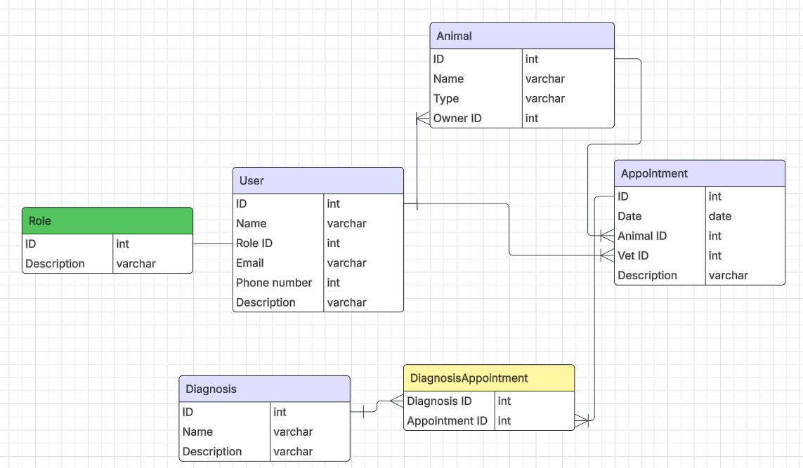
Схема базы данных
Ключевые сущности базы данных:
Animal (Животное) – данные о питомцах
User (Пользователь) – данные о всех пользователях
Role (Роль) –список ролей
DiagnosisAppointment (Диагноз в записи) – связывающая таблица
Appointment (Запись на прием) – история записей
Diagnosis (Диагноз) – медицинская информация

Slide 5
Схема API
Приложение использует REST API.
Примеры маршрутов:
✅ Животные
GET /api/animals – получить список
POST /api/animals – добавить животное
✅ Владельцы
GET /api/owners – список владельцев
POST /api/owners – добавить владельца
✅ Записи на прием
GET /api/appointments – получить список
POST /api/appointments – создать запись

